Slide 1
SÉANCE C1 · MODULE 3
Le compte à mon nom
Une adresse, ce n'est pas une ligne sur une enveloppe : c'est une douzaine d'endroits où votre nom est écrit.
75 minutes · Emménager dans un nouveau logement
Notes:
Ouverture du défi 2. Demander qui, dans le groupe, a déjà payé l'électricité de quelqu'un d'autre, ou reçu le courrier d'un ancien locataire. Il y a presque toujours quelqu'un.

Slide 2
OBJECTIFS DE LA SÉANCE
À la fin, je serai capable de…
1
comprendre un appel à un service à la clientèle ;
2
ouvrir un compte à son nom et fermer l'ancien ;
3
donner une adresse et une date sans se faire répéter ;
4
savoir ce qu'est un relevé de compteur.
C1 · Emménager dans un nouveau logement
2
Notes:
Lire les objectifs à voix haute. Y revenir au billet de sortie.

Slide 3
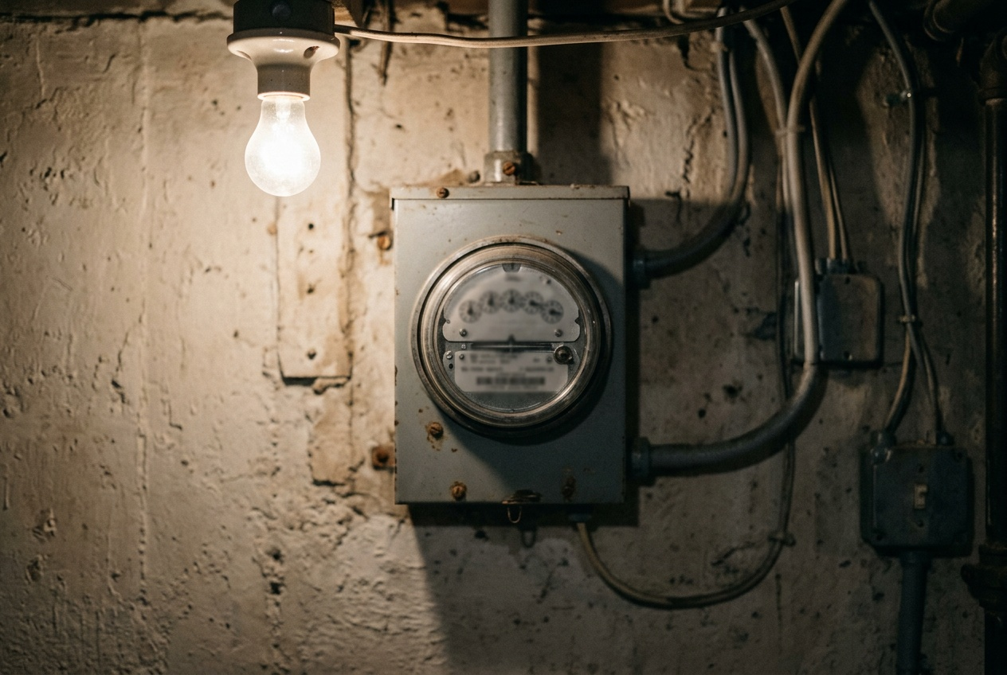
OBSERVATION
Le compteur est au sous-sol. Pourquoi vous demande-t-on de le relever ?
Qui paie l'électricité avant votre arrivée ?
Qui la paie après ?
Comment fait-on la coupure ?
Que se passe-t-il si personne ne relève rien ?
C1 · Emménager dans un nouveau logement
3
Notes:
La réponse est simple et rarement connue : le relevé sépare deux factures. Sans lui, on paie la consommation de quelqu'un d'autre.

Slide 4
DIALOGUE · 1 DE 3
À partir de quelle date ?
Écoutez d'abord, diapositive masquée.
CLAUDINE
Service à la clientèle, bonjour. Comment puis-je vous aider ?
AMADOU
Bonjour. Je viens d'emménager et j'aimerais ouvrir un compte d'électricité à mon nom.
CLAUDINE
Certainement. Vous emménagez à quelle adresse, et à partir de quelle date ?
AMADOU
Au mille deux cent quatre-vingt-sept, rue des Peupliers, appartement 4, à Québec. À partir du premier juillet.
C1 · Emménager dans un nouveau logement
4
Notes:
Faire écrire l'adresse par le groupe pendant l'écoute. C'est un exercice de prise de notes autant qu'un dialogue.

Slide 5
DIALOGUE · 2 DE 3
L'ancien se ferme, le nouveau s'ouvre
CLAUDINE
Je vous répète l'adresse : mille deux cent quatre-vingt-sept, rue des Peupliers, appartement 4. C'est bien ça ?
AMADOU
C'est bien ça.
CLAUDINE
Il me faut aussi le relevé du compteur le jour de votre entrée. Le compteur est habituellement au sous-sol.
AMADOU
Je le trouverai. Est-ce que je dois faire quelque chose pour mon ancienne adresse ?
C1 · Emménager dans un nouveau logement
5
Notes:
C'est l'agente qui répète l'adresse, pas l'élève. Faire remarquer que la vérification vient des deux côtés dans un vrai appel.

Slide 6
DIALOGUE · 3 DE 3
Il faut prévenir bien du monde
CLAUDINE
Oui, et c'est le même appel : je ferme votre compte de Beauport le trente juin, à minuit.
AMADOU
Il faut que je prévienne bien du monde : la banque, l'école de mon garçon, la SAAQ, la RAMQ.
CLAUDINE
Faites-en une liste et cochez au fur et à mesure. Ceux qui oublient la RAMQ s'en aperçoivent chez le médecin.
AMADOU
Je note. Merci beaucoup, madame.
C1 · Emménager dans un nouveau logement
6
Notes:
La dernière réplique de Claudine annonce la séance C4. La reprendre textuellement en ouvrant celle-ci.

Slide 7
UN SEUL APPEL FERME L'ANCIEN COMPTE ET OUVRE LE NOUVEAU
L'ancien se ferme le 30 juin, le nouveau s'ouvre le 1er juillet.
Beaucoup de gens font deux appels, ou n'en font qu'un et oublient la fermeture. Résultat : deux comptes ouverts, ou la facture d'un logement qu'on n'habite plus.
C1 · Emménager dans un nouveau logement
7
Notes:
Diapositive à photographier. Faire dire à voix haute les deux dates, dans le bon ordre.

Slide 8
CE QU'IL FAUT AVOIR SOUS LA MAIN AVANT D'APPELER
Cinq minutes de préparation
Les deux adresses
Les deux dates
L'ancienne au complet et la nouvelle, avec le numéro d'appartement.
Le jour où on quitte, le jour où on entre. Elles se suivent.
Le relevé de compteur
Une pièce d'identité
Le nombre lu sur le cadran, le jour de l'entrée. Le compteur est au sous-sol.
Nom complet, date de naissance, parfois un numéro de client existant.
C1 · Emménager dans un nouveau logement
8
Notes:
Faire préparer cette fiche par écrit : elle sert au jeu de rôle du bloc E et, plus tard, pour de vrai.

Slide 9
COMPRÉHENSION
Vrai ou faux ?
Répondez d'après le dialogue.
1
Amadou veut ouvrir un compte d'électricité à son nom.
2
L'agente lui répète l'adresse pour vérifier.
3
Le relevé de compteur n'est pas nécessaire.
4
Il faudra un deuxième appel pour fermer l'ancien compte.
5
Le réacheminement du courrier est un service de Postes Canada.
6
L'agente conseille de faire une liste et de cocher au fur et à mesure.
C1 · Emménager dans un nouveau logement
9
7
Amadou n'a personne d'autre à prévenir.
Notes:
Faire justifier chaque réponse par la réplique. Les deux « faux » du milieu sont les erreurs les plus coûteuses dans la vraie vie.

Slide 10
CORRECTION
Vrai ou faux ?
Correction — on lit la réponse, on ne commente pas l'erreur.
1
Amadou veut ouvrir un compte d'électricité à son nom. » vrai
2
L'agente lui répète l'adresse pour vérifier. » vrai
3
Le relevé de compteur n'est pas nécessaire. » faux — il est demandé
4
Il faudra un deuxième appel pour fermer l'ancien compte. » faux — c'est le même appel
5
Le réacheminement du courrier est un service de Postes Canada. » vrai
6
L'agente conseille de faire une liste et de cocher au fur et à mesure. » vrai
C1 · Emménager dans un nouveau logement
10
7
Amadou n'a personne d'autre à prévenir. » faux — la banque, l'école, la SAAQ, la RAMQ
Notes:
Corriger en groupe. Donner la bonne réponse, sans revenir sur qui s'est trompé.

Slide 11
BILLET DE SORTIE
Écrivez votre adresse complète comme vous la diriez au téléphone.
Le numéro civique en toutes lettres, la rue, l'appartement, la ville.
Dites-la à voix haute à quelqu'un : est-ce qu'il l'écrit correctement ?
C1 · Emménager dans un nouveau logement
C1 · Emménager dans un nouveau logement
11
Notes:
Le test du billet est celui de la vraie vie : une adresse mal dite est une facture qui n'arrive pas.

